Slide 1
Αιματολογία ΙΙ (Θ)
Ανοικτά Ακαδημαϊκά Μαθήματα στο ΤΕΙ Αθήνας
Ενότητα 11: Συγγενείς Αιμολυτικές Αναιμίες
Αναστάσιος Κριεμπάρδης
Τμήμα Ιατρικών εργαστηρίων
Το περιεχόμενο του μαθήματος διατίθεται με άδεια Creative Commons εκτός και αν αναφέρεται διαφορετικά | Το έργο υλοποιείται στο πλαίσιο του Επιχειρησιακού Προγράμματος «Εκπαίδευση και Δια Βίου Μάθηση» και συγχρηματοδοτείται από την Ευρωπαϊκή Ένωση (Ευρωπαϊκό Κοινωνικό Ταμείο) και από εθνικούς πόρους.

Slide 2
Εισαγωγή 1/2
Ενδοερυθροκυτταρικά αίτια.
Κυριότερες.
Διαταραχές ερυθροκυτταρικής μεβράνης
Κληρονομική σφαιροκυττάρωση,
Κληρονομική ελλειπτοκυττάρωση,
Κληρονομική ακανθοκυττάρωση,
Κληρονομική στοματοκυττάρωση,
Αντιγόνο Rh null,
Άλλες σπάνιες.

Slide 3
Εισαγωγή 2/2
Διαταραχές από ελλείψεις ενζύμων
Κύκλου των πεντοζών ή γλουταθείου (G6PD, συνθετάση γλουταθειόνης, αναγωνάση γλουταθειόνης).
Της γλυκολυτικής οδού (πυρουβική κινάση, ισομεράση φωσφορικής φρουκτόζης).
Του μεταβολισμού των νουκλεοτιδίων (έλλειψη 5-νουκλεοτιδάσης των πυραμιδών).

Slide 4
Κληρονομική Σφαιροκυττάρωση

Slide 5
Επιδημιολογία
Καυκάσια φυλή 200-300/1εκατ. Πληθυσμού.
2/3 αυτόσωμο επικρατή χαρακτήρα.
Ομόζυγη κατάσταση = θανατηφόρα
Έλλειψη σπεκτρίνης λόγω μειωμένης σύνθεσης,
Ασταθή σπεκτρίνη,
Παραγωγή παθολογικής σπεκτρίνης.

Slide 6
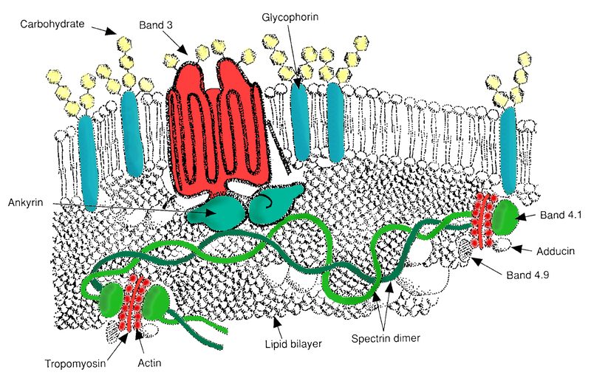
Ερυθροκυτταρική Μεμβράνη
52% πρωτεΐνες, 40% λιπίδια, 8% υδατάνθρακες
“RBC membrane major proteins”, από TimVickers διαθέσιμο ως κοινό κτήμα

Slide 7
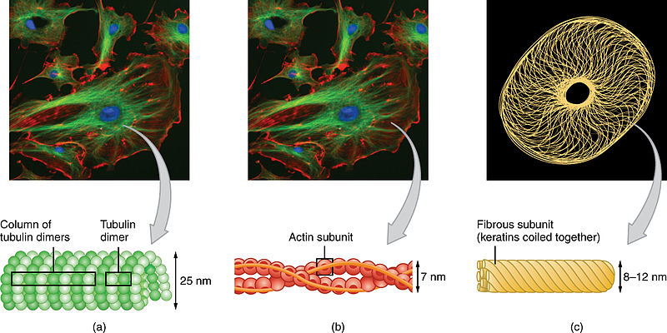
Δομή Κυτταροσκελετού
“0317 Cytoskeletal Components”, από CFCF διαθέσιμο με άδεια CC BY 3.0

Slide 8
Μοριακή Βιολογία Διαταραχής
Ελλείμματα σε πρωτεΐνες κάθετων αλληλεπιδράσεων (σκελετό και μεμβράνη).
Μείωση επιφάνειας.
30-40% έχουν αγκυρίνη/σπεκτρίνη (-).
30% σπεκτρίνη (-).
20% ζώνη-3 (-).
4.2 (-) Ιαπωνία.

Slide 9
Κλινική Εικόνα
Αναιμία.
Ίκτερο.
Σπληνομεγαλία

Slide 10
Εργαστηριακή διάγνωση
ΔΕΚ 5-20%.
Δίμορφος πληθυσμός ερυθροκυττάρων.
Δείκτες αιμόλυσης.
36gr/dl μέση συγκέντρωση Hb.
Ωσμωτική αντίστασή;
Ηλεκτροφόρηση μεμβράνης.

Slide 11
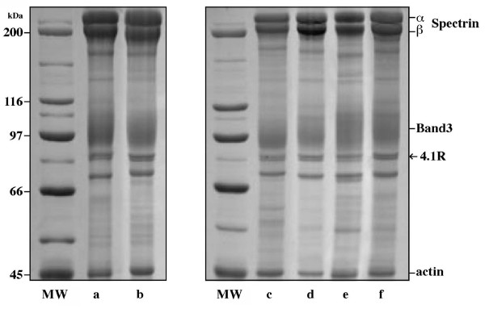
Παραδείγματα ηλεκτροφόρησης 1/3

Slide 12
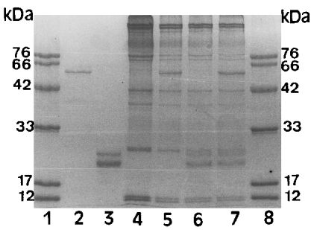
Παραδείγματα ηλεκτροφόρησης 2/3

Slide 13
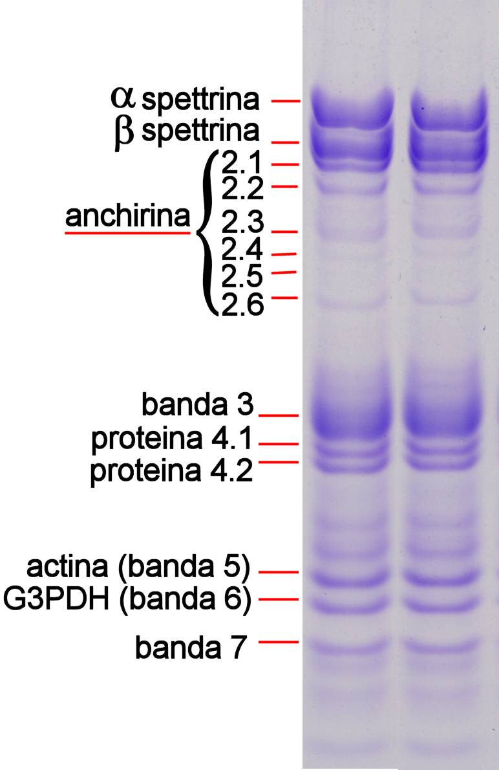
Παραδείγματα ηλεκτροφόρησης 3/3

Slide 14
Κληρονομική ελλειπτοκυττάρωση και πυροποικιλοκυττάρωση

Slide 15
Εισαγωγή
Ασυμπτωματική μέχρι θάνατος.
Ελλείμματα α-, β-σπεκτρίνης, 4.1.
Αδυναμία ετεροδιμερών σπεκτρίνης να σχηματίσουν τετραμερή.
Η πυροποικιλοκυττάρωση είναι υπότυπος της ελλειπτοκυττάρωσης.
Θερμικές βλάβες σπεκτρίνης.

Slide 16
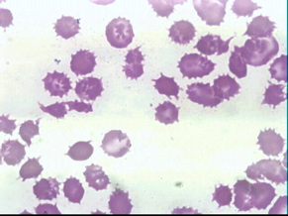
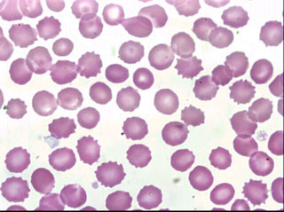
Κληρονομική Ακανθοκυττάρωση 1/2
Ακανθοκύτταρα και εχινοκύτταρα
mclno.org
mclno.org

Slide 17
Κληρονομική Ακανθοκυττάρωση 2/2
Οριακή βλάβη ζώνης-3.
Εξασθενημένη σύνδεση με αγκυρίνη.
Αυξημένη δραστηριότητα μεταφοράς ανιόντων.

Slide 18
Κληρονομική Στοματοκυττάρωση
Υδροκύττωση.
Ξηροκύττωση.
Συνδυασμός τους.

Slide 19
Υδροκύττωση
Μέτρια ή βαριά αιμολυτική αναιμία.
10-30% στοματοκύτταρα.
Μακροκυτταρική και υπόχρωμη.
Μειωμένη αντίσταση.
Μειωμένη η στοματίνη.

Slide 20
Ξηροκύττωση
Μέτρια ή βαριά αιμολυτική αναιμία.
10-30% στοματοκύτταρα.
Μακροκυτταρική και υπέρχρωμη.
Μειωμένη αντίσταση.
Μειωμένη η στοματίνη.
Απώλεια καλίου από το κύτταρα.

Slide 21
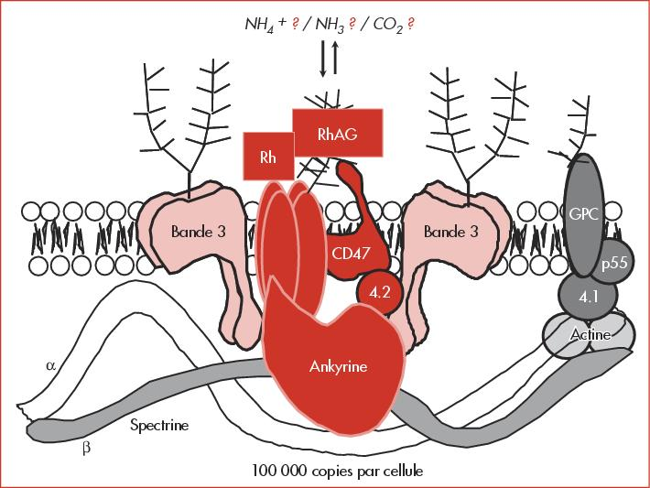
Σύνδρομο Rh null

Slide 22
Διαταραχές μεταβολισμού
Το ΑΤΡ του ερυθροκυττάρου προέρχεται από την αναερόβια γλυκόλυση με τελικό προϊόν το γαλακτικό, το εναλλακτικό σύστημα των μονοφωσφορικών πεντοζών και τον κύκλο της γλουταθειόνης.

Slide 23
Ανεπάρκεια G6PD 1/2
Καταλύει την 1^{η} αντίδραση του κυκλώματος των μονοφωσφορικών πεντοζών.
Οξειδώνει την 6-φωσφορική γλυκόζη σε 6-φωσφο-γλυκονο-λακτόνη και παράγεται NADPH.
NADPH μεταβολίζει την γλουταθειόνη.

Slide 24
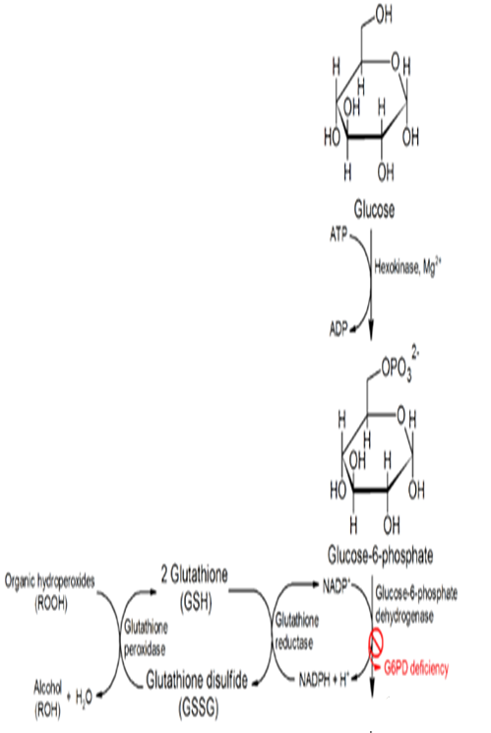
Ανεπάρκεια G6PD 2/2
400 εκατ./κόσμο.
Τάξης Ι.
Τάξης ΙΙ.
Τάξης ΙΙΙ.
Τάξης IV.
“Pathology of G6PD deficiency”, από LHcheM διαθέσιμο με άδεια CC BY-SA 3.0

Slide 25
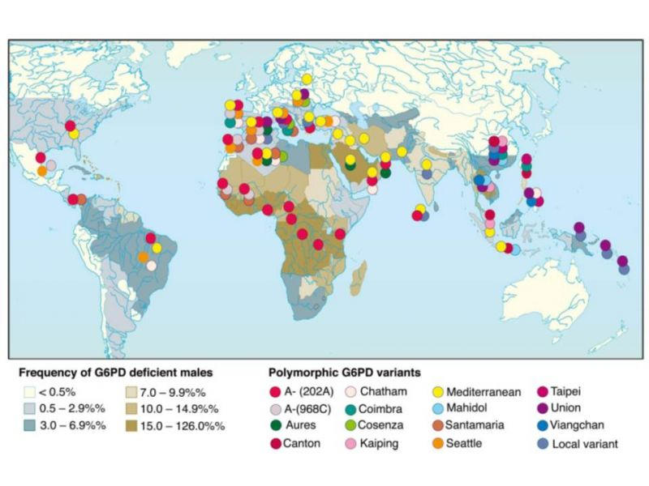
Κατανομή

Slide 26
Ανεπάρκεια πυρουβικής κινάσης
Φωσφο-ενολο-πυρουβικό σε γαλακτικό.
Χρόνια συγγενή αιμολυτική αναιμία.
Άγνωστος ο μηχανισμός αιμόλυσης.
Αιμόλυση.
Ίκτερο.
Σπληνομεγαλία.

Slide 27
Τέλος Ενότητας

Slide 28
Σημειώματα

Slide 29
Σημείωμα Αναφοράς
Copyright Τεχνολογικό Εκπαιδευτικό Ίδρυμα Αθήνας, Αναστάσιος Κριεμπάρδης 2014. Αναστάσιος Κριεμπάρδης. «Αιματολογία ΙΙ (Θ). Ενότητα 11: Συγγενείς Αιμολυτικές Αναιμίες». Έκδοση: 1.0. Αθήνα 2014. Διαθέσιμο από τη δικτυακή διεύθυνση: ocp.teiath.gr.

Slide 30
Σημείωμα Αδειοδότησης
Το παρόν υλικό διατίθεται με τους όρους της άδειας χρήσης Creative Commons Αναφορά, Μη Εμπορική Χρήση Παρόμοια Διανομή 4.0 [1] ή μεταγενέστερη, Διεθνής Έκδοση. Εξαιρούνται τα αυτοτελή έργα τρίτων π.χ. φωτογραφίες, διαγράμματα κ.λ.π., τα οποία εμπεριέχονται σε αυτό. Οι όροι χρήσης των έργων τρίτων επεξηγούνται στη διαφάνεια «Επεξήγηση όρων χρήσης έργων τρίτων».
Τα έργα για τα οποία έχει ζητηθεί άδεια αναφέρονται στο «Σημείωμα Χρήσης Έργων Τρίτων».
[1] http://creativecommons.org/licenses/by-nc-sa/4.0/
Ως Μη Εμπορική ορίζεται η χρήση:
που δεν περιλαμβάνει άμεσο ή έμμεσο οικονομικό όφελος από την χρήση του έργου, για το διανομέα του έργου και αδειοδόχο
που δεν περιλαμβάνει οικονομική συναλλαγή ως προϋπόθεση για τη χρήση ή πρόσβαση στο έργο
που δεν προσπορίζει στο διανομέα του έργου και αδειοδόχο έμμεσο οικονομικό όφελος (π.χ. διαφημίσεις) από την προβολή του έργου σε διαδικτυακό τόπο
Ο δικαιούχος μπορεί να παρέχει στον αδειοδόχο ξεχωριστή άδεια να χρησιμοποιεί το έργο για εμπορική χρήση, εφόσον αυτό του ζητηθεί.

Slide 31
Επεξήγηση όρων χρήσης έργων τρίτων
©
Δεν επιτρέπεται η επαναχρησιμοποίηση του έργου, παρά μόνο εάν ζητηθεί εκ νέου άδεια από το δημιουργό.
διαθέσιμο με άδεια CC-BY
Επιτρέπεται η επαναχρησιμοποίηση του έργου και η δημιουργία παραγώγων αυτού με απλή αναφορά του δημιουργού.
διαθέσιμο με άδεια CC-BY-SA
Επιτρέπεται η επαναχρησιμοποίηση του έργου με αναφορά του δημιουργού, και διάθεση του έργου ή του παράγωγου αυτού με την ίδια άδεια.
διαθέσιμο με άδεια CC-BY-ND
Επιτρέπεται η επαναχρησιμοποίηση του έργου με αναφορά του δημιουργού.
Δεν επιτρέπεται η δημιουργία παραγώγων του έργου.
διαθέσιμο με άδεια CC-BY-NC
Επιτρέπεται η επαναχρησιμοποίηση του έργου με αναφορά του δημιουργού.
Δεν επιτρέπεται η εμπορική χρήση του έργου.
διαθέσιμο με άδεια CC-BY-NC-SA
Επιτρέπεται η επαναχρησιμοποίηση του έργου με αναφορά του δημιουργού
και διάθεση του έργου ή του παράγωγου αυτού με την ίδια άδεια.
Δεν επιτρέπεται η εμπορική χρήση του έργου.
διαθέσιμο με άδεια CC-BY-NC-ND
Επιτρέπεται η επαναχρησιμοποίηση του έργου με αναφορά του δημιουργού.
Δεν επιτρέπεται η εμπορική χρήση του έργου και η δημιουργία παραγώγων του.
διαθέσιμο με άδεια
CC0 Public Domain
Επιτρέπεται η επαναχρησιμοποίηση του έργου, η δημιουργία παραγώγων αυτού και η εμπορική του χρήση, χωρίς αναφορά του δημιουργού.
διαθέσιμο ως κοινό κτήμα
Επιτρέπεται η επαναχρησιμοποίηση του έργου, η δημιουργία παραγώγων αυτού και η εμπορική του χρήση, χωρίς αναφορά του δημιουργού.
χωρίς σήμανση
Συνήθως δεν επιτρέπεται η επαναχρησιμοποίηση του έργου.

Slide 32
Διατήρηση Σημειωμάτων
Οποιαδήποτε αναπαραγωγή ή διασκευή του υλικού θα πρέπει να συμπεριλαμβάνει:
το Σημείωμα Αναφοράς
το Σημείωμα Αδειοδότησης
τη δήλωση Διατήρησης Σημειωμάτων
το Σημείωμα Χρήσης Έργων Τρίτων (εφόσον υπάρχει)
μαζί με τους συνοδευόμενους υπερσυνδέσμους.

Slide 33
Χρηματοδότηση
Το παρόν εκπαιδευτικό υλικό έχει αναπτυχθεί στo πλαίσιo του εκπαιδευτικού έργου του διδάσκοντα.
Το έργο «Ανοικτά Ακαδημαϊκά Μαθήματα στο ΤΕΙ Αθηνών» έχει χρηματοδοτήσει μόνο την αναδιαμόρφωση του εκπαιδευτικού υλικού.
Το έργο υλοποιείται στο πλαίσιο του Επιχειρησιακού Προγράμματος «Εκπαίδευση και Δια Βίου Μάθηση» και συγχρηματοδοτείται από την Ευρωπαϊκή Ένωση (Ευρωπαϊκό Κοινωνικό Ταμείο) και από εθνικούς πόρους.

